Slide 1
第 10 章 数模和模数转换

Slide 2
第10章 数模和模数转换
10.1 概述
10.2 数模转换器
10.3 模数转换器

Slide 3
学 习 目 的
通过对本章的学习，应该能够达到下列要求：
数模转换和模数转换的概念
0832芯片的编程结构和应用
0809芯片的编程结构和应用

Slide 4
重 点
学 习 目 的
数模转换和模数转换概念
0832芯片的结构
0809芯片的结构
0832芯片应用编程
0809芯片应用编程

Slide 5
10.1 概述
ADC和DAC的应用：
能够将模拟量转换为数字量的器件称为模数转换器，简称A/D转换器或ADC。
传感器
(温度、压力、流量等模拟量）
A/D
计算机（数字量）
显示器
打印机
执行部件（模拟量控制）
D/A
能够将数字量转换为模拟量的器件称为数模转换器，简称D/A转换器或DAC。
ADC和DAC是沟通模拟电路和数字电路的桥梁，也可称之为两者之间的接口.

Slide 6
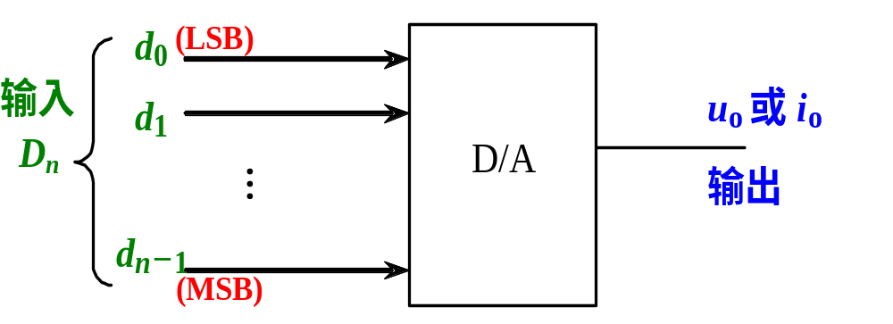
10.2 数模转换器
一、D/A转换器的基本工作原理
D/A转换器是将输入的二进制数字量转换成模拟量，以电压或电流的形式输出。
D/A转换器实质上是一个译码器（解码器）。一般常用的线性D/A转换器，其输出模拟电压u_{O}和输入数字量D_{n}之间成正比关系。U_{REF}为参考电压。
u_{O}＝D_{n}U_{REF}

Slide 7
10.2 数模转换器
将输入的每一位二进制代码按其权值大小转换成相应的模拟量，然后将代表各位的模拟量相加，则所得的总模拟量就与数字量成正比，这样便实现了从数字量到模拟量的转换。
即：D/A转换器的输出电压u_{O}，等于代码为1的各位所对应的各分模拟电压之和。

Slide 8
10.2 数模转换器
D/A转换器一般由数码缓冲寄存器、模拟电子开关、参考电压、解码网络和求和电路等组成。
参考电压
n位数字量输入
模拟量输出
数码缓冲寄存器
n位数控模拟开关
解码网络
求和电路
n 位D/A转换器方框图
数字量以串行或并行方式输入，并存储在数码缓冲寄存器中；寄存器输出的每位数码驱动对应数位上的电子开关，将在解码网络中获得的相应数位权值送入求和电路；求和电路将各位权值相加，便得到与数字量对应的模拟量。

Slide 9
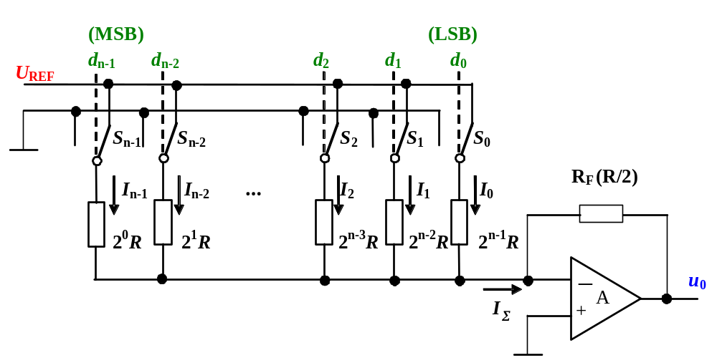
10.2 数模转换器
二、D/A转换器的主要电路形式
1. 权电阻网络D/A转换器
数字量输入
双向模拟开关
模拟量输出
权电阻
权电阻网络DAC原理图
权电阻的排列顺序和权值的排列顺序相反。
运算放大器

Slide 10
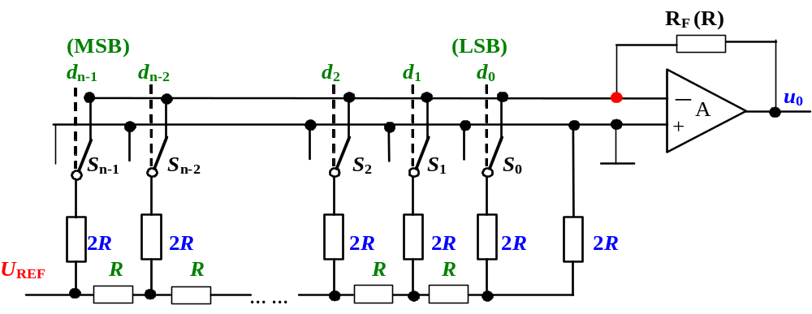
10.2 数模转换器
2. 倒T型电阻网络D/A转换器
求和点
数字量输入
模拟量输出
倒T型电阻网络D/A转换器原理图
电阻解码网络中，电阻只有R和2R两种，并构成倒T型电阻网络。当d_{i}=1时，相应的开关S_{i}接到求和点；当d_{i}=0时，相应的开关S_{i}接地。但由于虚短，求和点和地相连，所以不论开关如何转向，电阻2R总是与地相连。这样，倒T型网络的各节点向上看和向右看的等效电阻都是2R，整个网络的等效输入电阻为R。

Slide 11
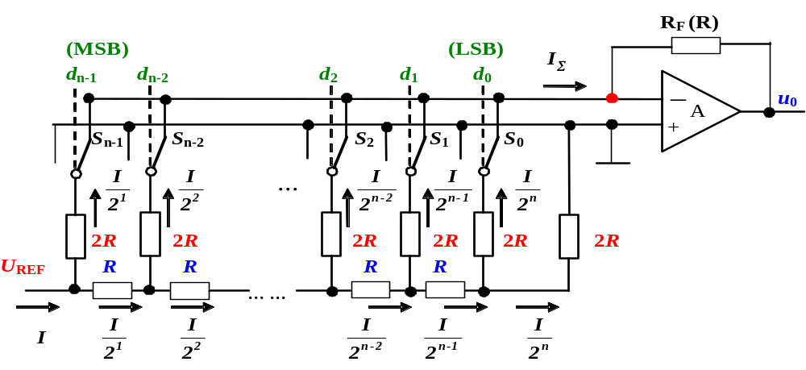
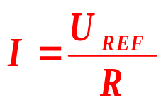
10.2 数模转换器
2. 倒T型电阻网络D/A转换器
参考电压U_{REF}供出的总电流为：

Slide 12
10.2 数模转换器
权电阻网络D/A转换器的特点
①优点：结构简单，电阻元件数较少；
②缺点：阻值相差较大，制造工艺复杂。
倒T型电阻网络D/A转换器的特点
①优点：电阻种类少，只有R和2R，提高了制造精度。
②应用：它是目前集成D/A转换器中转换速度较高且使用较多的一种，如8位D/A转换器DAC0832，就是采用倒T型电阻网络。

Slide 13
10.2 数模转换器
三、D/A转换器的主要技术指标
1. 分辨率
分辨率用于表征D/A转换器对输入微小量变化的敏感程度。
①D/A转换器模拟输出电压可能被分离的等级数－－可用输入数字量的位数n表示D/A转换器的分辨率；
②可用D/A转换器的最小输出电压与最大输出电压之比来表示分辨率。
v
o
/V
5
分辨率
5/7
0
000
001
010
011
100
101
110
111
D
分辨率越高，转换时对输入量的微小变化的反应越灵敏。 而分辨率与输入数字量的位数有关，n越大，分辨率越高。

Slide 14
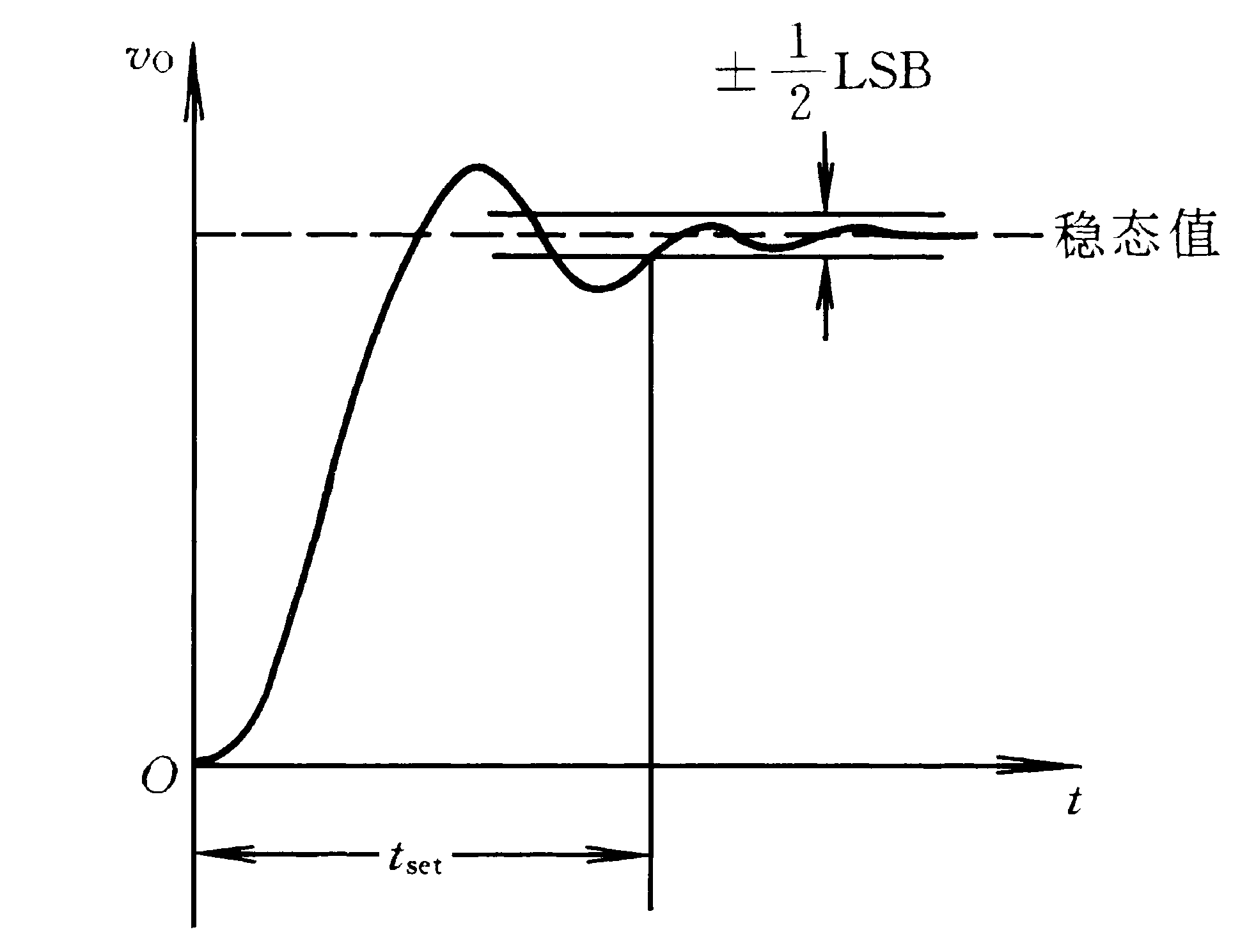
10.2 数模转换器
2. 转换精度
D/A转换器的转换精度是指输出模拟电压的实际值与理想值之差，即最大静态转换误差。
3. 转换速度
从输入的数字量发生突变开始，到输出电压进入与稳定值相差±0.5LSB范围内所需要的时间，称为建立时间t_{set}。目前单片集成D/A转换器（不包括运算放大器）的建立时间最短达到0.1微秒以内。
4. 温度系数
在输入不变的情况下，输出模拟电压随温度变化产生的变化量。一般用满刻度输出条件下温度每升高1℃，输出电压变化的百分数作为温度系数。

Slide 15
10.2 数模转换器
四、8位集成DAC0832
LE＝1，跟随
＝0，锁存
1.DAC0832结构框图
它由一个8位输入寄存器、一个8位DAC寄存器和一个8位D/A转换器三大部分组成，D/A转换器采用了倒T型R-2R电阻网络。
DI₇~DI₀
8位
D/A
转换器
U_{REF}
8位
输入
寄存器
8位
DAC
寄存器
I_{OUT2}
I_{OUT1}
LE
LE
ILE
&
R_{FB}
R_{fb}
CS
&
AGND
WR₁
V_{CC}
XFER
&
WR₂
DGND

Slide 16
10.2 数模转换器
2.DAC0832引脚功能
DI₇～DI₀：8位输入数据信号。
ILE：输入锁存允许信号，高电平有效。
CS：片选信号，低电平有效。
WR1：输入数据选通信号，低电平有效。（ 上升沿锁存）
XFER：数据传送选通信号，低电平有效。
WR2：数据传送选通信号，低电平有效。（ 上升沿锁存）
IOUT1：DAC输出电流1。当DAC锁存器中为全1时，IOUT1最大（满量程输出）；为全0时，IOUT1为0。
IOUT2：DAC输出电流2。它作为运算放大器的另一个差分输入信号（一般接地）。满足 IOUT1+IOUT2 ＝ 满量程输出电流。
Rfb：反馈电阻（内已含一个反馈电阻）接线端。DAC0832中无运放，且为电流输出，使用时须外接运放。芯片中已设置了Rfb，只要将此引脚接到运放的输出端即可。若运放增益不够，还须外加反馈电阻。

Slide 17
10.2 数模转换器
UREF：参考电压输入。一般此端外接一个精确、稳定的电压基准源。UREF可在-10V至+10V范围内选择。
UCC：电源输入端（一般取+5V～+15V）。
DGND：数字地，是控制电路中各种数字电路的零电位。
AGND：模拟地，是放大器、A/D和D/A转换器中模拟电路的零电位。
任何导线都可以被理解成电阻，因此，尽管连在一起的“地”，其各个位置上的电压也并非一致的，对于数字电路，由于噪声容限较高，通常是不需要考虑“地”的形式的，但对于模拟电路而言，这个不同地方的“地”对测量的精度是构成影响的，因此，通常是把数字电路部分的地和模拟部分的地分开布线，只在板中的一点把它们连接起来。

Slide 18
10.2 数模转换器
3.DAC0832特性参数
分辨率： 8位
建立时间： 1µs
增益温度系数： 20ppm/℃（ppm----百万分之一，10⁻⁶）
输入电平： TTL
功耗： 20mW
4.DAC0832工作方式
当ILE、CS和WR1同时有效时，输入数据DI₇～DI₀进入输入寄存器；并在WR1的上升沿实现数据锁存。当WR2和XFER同时有效时，输入寄存器的数据进入DAC寄存器；并在WR2的上升沿实现数据锁存。八位D/A转换电路随时将DAC寄存器的数据转换为模拟信号（IOUT1+IOUT2）输出。 
DAC0832 的使用有双缓冲器型、单缓冲器型和直通型三种工作方式。

Slide 19
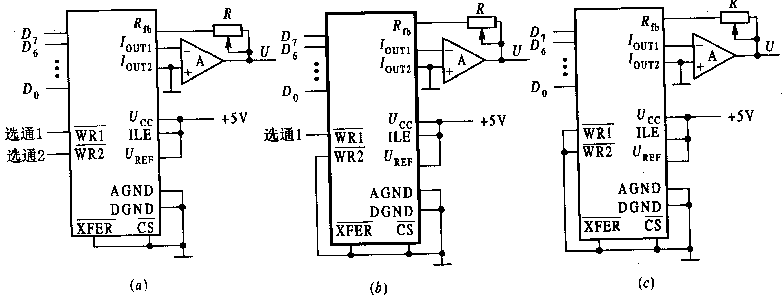
10.2 数模转换器
DAC0832的三种工作方式
（a）双缓冲方式：采用二次缓冲方式，可在输出的同时，采集下一个数据，提高了转换速度；也可在多个转换器同时工作时，实现多通道D/A的同步转换输出。
（b）单缓冲方式：适合在不要求多片D/A同时输出时。此时只需一次写操作，就开始转换，提高了D/A的数据吞吐量。
（c）直通方式：输出随输入的变化随时转换。

Slide 20
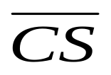
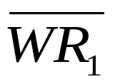
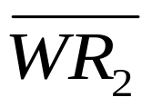
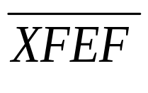
10.2 数模转换器
(2) 工作方式
DAC0832内部有两个寄存器，能实现三种工作方式： 双缓冲、 缓冲和直通方式。
双缓冲工作方式是指两个寄存器分别受到控制。当ILE、 和 信号均有效时，8位数字量被写入输入寄存器， 此时并不进行D/A转换。当 和 信号均有效时，原来存在输入寄存器中的数据被写入DAC寄存器，并进入D/A转换器后进行D/A转换。在一次转换完成后到下一次转换开始之前，由于寄存器的锁存作用，8位D/A转换器的输入数据保持恒定，因此D/A转换的输出也保持恒定。在双缓冲工作方式下， 利用输入寄存器暂存数据， 给使用带来方便，可以实现多路数字量的同步转换输出。

Slide 21
10.2 数模转换器
单缓冲工作方式是指只有一个寄存器受到控制。这时将另一个寄存器的有关控制信号预先设置成有效，使之开通； 或者将两个寄存器的控制信号连在一起，两个寄存器作为一个来使用。
直通工作方式是指两个寄存器的有关控制信号都预先置为有效，两个寄存器都开通。只要数字量送到数据输入端，就立即进入D/A转换器进行转换。这种方式应用较少。
(3) 电压输出电路的连接
DAC0832以电流形式输出转换结果，得到电压形式需外加I/V转换的电路，常采用运算放大器。下图是DAC0832的电压输出电路。

Slide 22
10.2 数模转换器
在多路DAC系统中，需要同步D/A转换时，采用双缓冲方式。
DAC1
-
ILE WR1
+
V_{O1}
CS
XFER
WR2
CS1
译码器
CS2
AB
CS3
XFER
DAC2
-
ILE WR1
+
V
cs
XFER
WR2
O2
在不同的时刻将要转换的数据分别打入各DAC的输入寄存器，然后由一个转换命令同时启动，各个DAC转换。
DAC3
-
ILE WR1
+
V
CS
XFER
WR2
O3
IO/M
WR

Slide 23
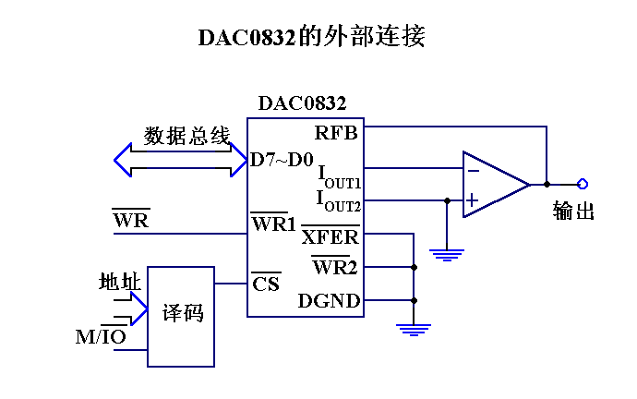
10.2 数模转换器
0832是电流型,若需要电压信号,可用运算放大器将电流信号转换成电压信号:

Slide 24
10.2 数模转换器
(4) 主要性能指标
· 分辨率为8位。
· 输出电流稳定时间为1 μs。
· 非线性误差为 0.20%FSR。
· 温度系数为2×10⁻⁶/℃。
· 工作方式为双缓冲、 单缓冲和直通方式。
· 逻辑输入与TTL电平兼容。
· 功耗为20 mW。
· 电源5~15 V。

Slide 25
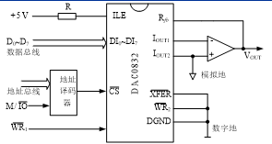
10.2 数模转换器
DAC0832的应用举例
例1:转换一个数据:
MOV DX，P-AD
MOV AL，[BX]
OUT DX，AL
例2：D/A转换产生一个踞齿波：
MOV DX，PORTA
MOV AL，0FFH
ROTATE：INC AL
OUT DX，AL
JMP ROTATE
？

Slide 26
10.2 数模转换器
例3：D/A转换产生周期性踞齿波：用延时程序控制周期。
MOV DX，PORTA
MOV AL，0FFH
DON：INC AL
OUT DX，AL
CALL DELAY
JMP DON
DELAY PROC NEAR
MOV CX，DATA
X： LOOP X
RET
DELAY ENDP
DEC AL
？

Slide 27
10.2 数模转换器
产生周期性三角波：
MOV DX，PORT
MOV AL，0FFH
DON1：INC AL
OUT DX，AL
CMP AL，0FFH
JNZ DON1
DON2： DEC AL
OUT DX，AL
CMP AL，0
JNZ DON2
JMP DON1

Slide 28
10.2 数模转换器
单缓冲方式的应用
例1 设DAC的口地址为80H，要求输出0~5V的锯齿波
START： MOV AL，0FFH
AGAIN： INC AL
OUT 80H，AL
CALL DELAY
JMP AGAIN
阶梯的宽度由延时时间决定

Slide 29
10.2 数模转换器
例2 要求DAC(端口50H)输出一三角波，波形下限电压为0.5V，上限电压为2.5V。
BEGIN： MOV AL，1AH
UP ： OUT 50H，AL
INC AL
CMP AL，81H
JNZ UP
DEC AL
DEC AL
DOWN： OUT 50H，AL
DEC AL
CMP AL，19H
JNZ DOWN
INC AL
JMP BEGIN
下限电压对应的数字量为：
0.5*256/5=26=1AH
上限电压对应的数字量为：
2.5*256/5=128=80H

Slide 30
10.2 数模转换器
例4：用8255A控制DAC0832进行、D/A转换，控制8253产生方波。
(1)试根据图所示的连线，给出8255A和8253的端口地址，并为8253选择合适的工作方式，确定计数初值。
(2)编程要求：设8255工作在方式0，需转换的数字量在BL中存放，试编写程序段，使得DAC0832产生模拟量输出，8253产生所要求的方波。
[解]: 首先从图中译码电路可知：
8255A的地址为0218H～021BH
  8253的地址为0238H～023BH

Slide 31
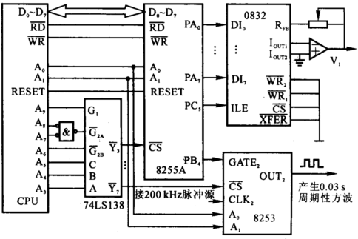
10.2 数模转换器
根据题意，8253的计数器应工作于方式3，计数初值为 n＝0.03×(200×1000)＝6000

Slide 32
10.2 数模转换器
(2)完成题目要求的程序段如下：
MOV DX，021BH ；8255A控制字端口
MOV AL，10000000B
OUT DX，AL
MOV DX，0218H ；8255A的A端口
MOV AL，BL;
OUT DX，AL
MOV AL，00001011B ；PC5置l，0832进行D／A转换
MOV DX，021BH
OUT DX，AL
MOV AL，00001010B ；PC5清0
OUT DX，AL
MOV DX，023BH ；8253控制字端口

Slide 33
10.2 数模转换器
MOV AL，10110110B ；计数器2，方式3，二进制计数
OUT DX，AL
MOV AX，6000
MOV DX，023AH
OUT DX，AL ；送计数初值低8位
MOV AL，AH
OUT DX，AL ；送计数初值高8位
MOV DX，0219H ；8255A的B端口
MOV AL，00010000B ；PB4置1，GATE2有效
OUT DX，AL

Slide 34
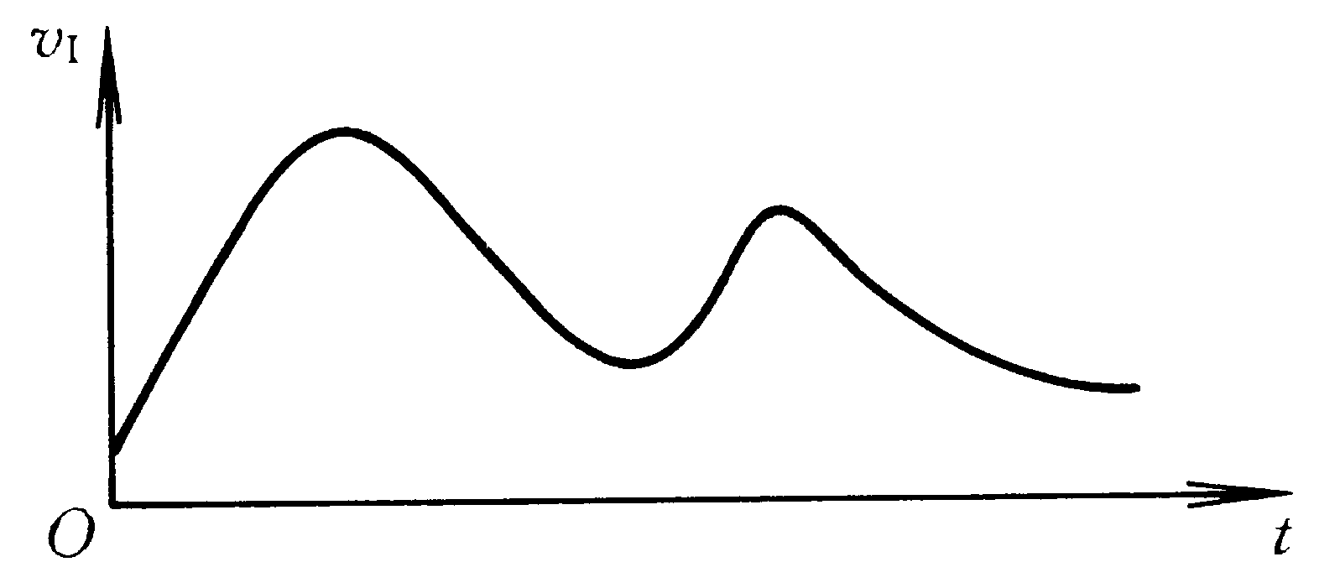
10.3 模数转换器
一、A/D转换器的基本工作原理
A/D转换是将模拟信号转换为数字信号，转换过程通过取样、保持、量化和编码四个步骤完成。
模拟量输入
数字量输出
V_{I}
采样
保持
量化
编码
D_{O}

Slide 35
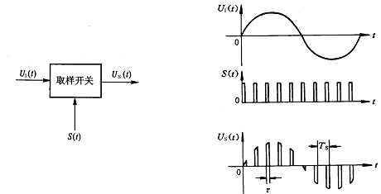
10.3 模数转换器
1.取样和保持
取样（也称采样）是将时间上连续变化的信号，转换为时间上离散的信号，即将时间上连续变化的模拟量转换为一系列等间隔的脉冲，脉冲的幅度取决于输入模拟量。
取样过程
输入模拟信号
采样输出信号
采样脉冲

Slide 36
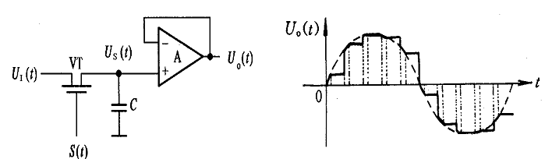
10.3 模数转换器
模拟信号经采样后，得到一系列样值脉冲。采样脉冲宽度τ一般是很短暂的，在下一个采样脉冲到来之前，应暂时保持所取得的样值脉冲幅度，以便进行转换。因此，在取样电路之后须加保持电路。
取样保持电路及输出波形
①在采样脉冲S(t)到来的时间τ内，采样门VT导通，U_{I}(t)向电容C充电，假定充电时间常数远小于τ，则有：U_{O}(t)＝U_{S}(t)＝U_{I}(t)。－－采样
②采样结束，VT截止，而电容C上电压保持充电电压U_{I}(t)不变，直到下一个采样脉冲到来为止。－－保持

Slide 37
10.3 模数转换器
2.量化和编码
输入的模拟电压经过取样保持后，得到的是阶梯波。而该阶梯波仍是一个可以连续取值的模拟量，但n位数字量只能表示2^{n}个数值。因此，用数字量来表示连续变化的模拟量时就有一个类似于四舍五入的近似问题。
将采样后的样值电平归化到与之接近的离散电平上，这个过程称为量化。指定的离散电平称为量化电平U_{q} 。用二进制数码来表示各个量化电平的过程称为编码。两个量化电平之间的差值称为量化单位Δ，位数越多，量化等级越细，Δ就越小。取样保持后未量化的U_{o}值与量化电平U_{q}值通常是不相等的，其差值称为量化误差ε，即ε=U_{o}-U_{q}。
量化的方法一般有两种：只舍不入法和有舍有入法。

Slide 38
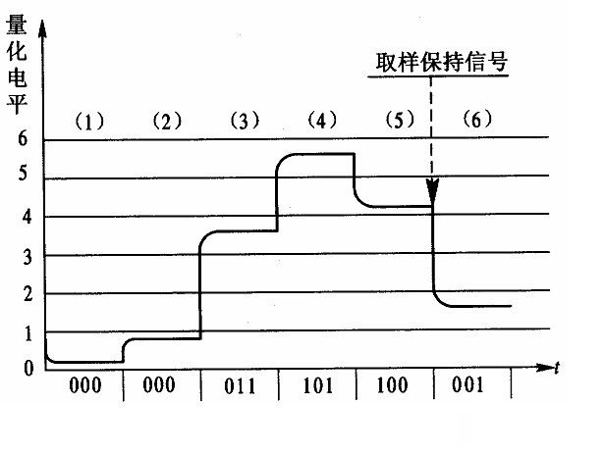
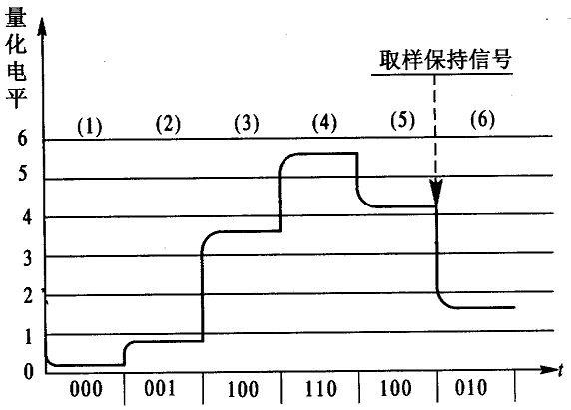
10.3 模数转换器
1)只舍不入法
当U_{o}的尾数＜Δ时，舍尾取整。这种方法ε总为正值，ε_{max}＝ Δ 。
2)有舍有入法
当U_{o}的尾数＜Δ/2时，舍尾取整；当U_{o}的尾数≥Δ/2时，舍尾入整。这种方法ε可正可负，但是|ε _{max}|= Δ /2。可见，它的误差要小。

Slide 39
10.3 模数转换器
二、A/D转换器的主要电路形式
A/D转换器有直接转换法和间接转换法两大类。
直接法是通过一套基准电压与取样保持电压进行比较，从而直接将模拟量转换成数字量。其特点是工作速度高，转换精度容易保证，调准也比较方便。直接A/D转换器有计数型、逐次比较型、并行比较型等。
间接法是将取样后的模拟信号先转换成中间变量时间t或频率f，然后再将t或f转换成数字量。其特点是工作速度较低，但转换精度可以做得较高，且抗干扰性强。间接A/D转换器有单次积分型、双积分型等。

Slide 40
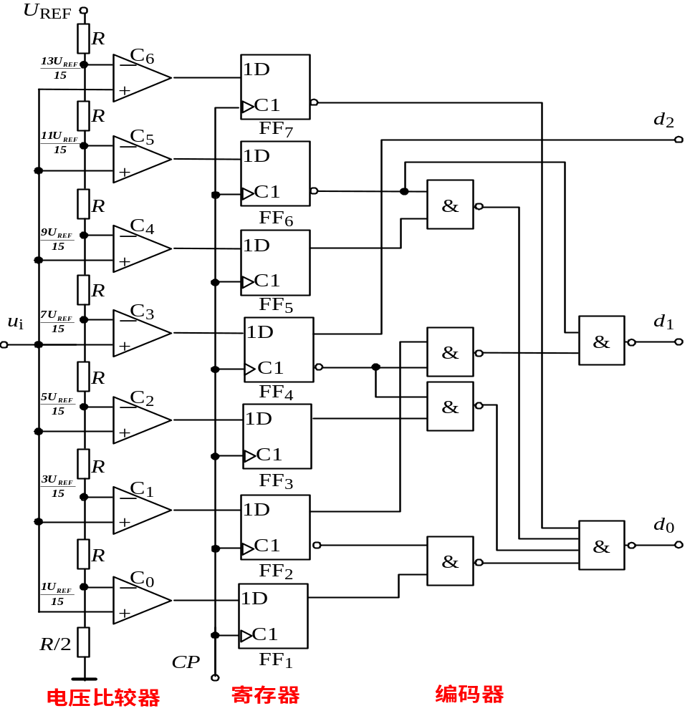
10.3 模数转换器
1. 并行比较型A/D转换器
量化电平依据有舍有入划分为7个电平。
量化单位为 Δ=(2/15)U_{REF}
量化误差为
|ε_{max}|= (1/15)U_{REF}
电压比较器
U₊≥U₋时，C_{i}＝1；
U₊＜U₋时，C_{i}＝0。

Slide 41
10.3 模数转换器
并行比较型A/D转换器真值表
输入模拟电压
寄存器状态
数字量输出
（编码器输入）
（编码器输出）
u
I
Q
Q
5
Q
Q
Q
2
Q
Q
d
d
d
6
4
3
1
0
2
1
0
(
0
~
1
)
U
15
REF
0
0
0
0
0
0
0
0
0
0
例如：u_{I}＝4.2V，U_{REF}＝6V。
(
1
~
3
)
U
15
15
REF
0
0
0
0
0
0
1
0
0
1
3
5
则数字量输出d₂d₁d₀＝101。
(
~
)
U
REF
0
0
0
0
0
1
1
0
1
0
15
15
(
5
~
7
)
U
15
15
REF
0
0
0
0
1
1
1
0
1
1
(
7
~
9
)
U
15
15
REF
0
0
0
1
1
1
1
1
0
0
3.6V～4.4V
9
~
11
(
15
)
U
REF
0
0
1
1
1
1
1
1
0
1
15
(
11
~
13
)
U
15
15
REF
0
1
1
1
1
1
1
1
1
0
(
13
~
1
)
U
15
REF
1
1
1
1
1
1
1
1
1
1

Slide 42
10.3 模数转换器
并行比较型A/D转换器的特点：
①优点：转换速度很快，故又称高速A/D转换器。含有寄存器的A/D转换器兼有取样保持功能，所以它可以不用附加取样保持电路。
②缺点：电路复杂，对于一个n位二进制输出的并行比较型A/D转换器，需２^{n} -1个电压比较器和2^{n} -1个触发器，编码电路也随n的增大变得相当复杂。且转换精度还受分压网络和电压比较器灵敏度的限制。
因此，这种转换器适用于高速， 精度较低的场合。

Slide 43
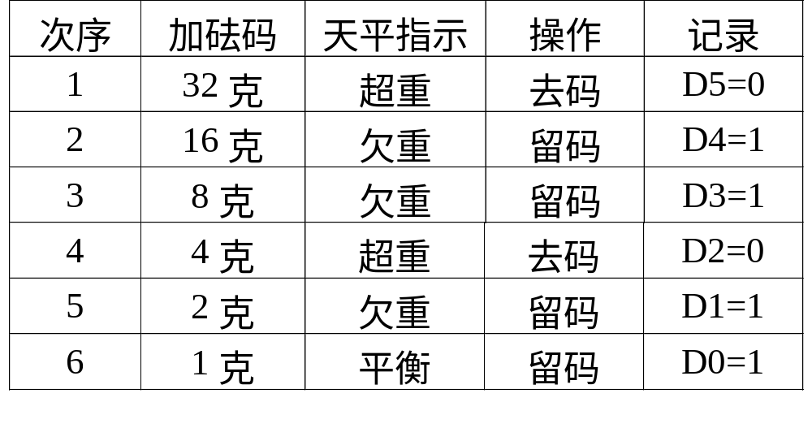
10.3 模数转换器
2. 逐次逼近式模/数（A/D）转换器原理
实现A/D转换的方法有多种，而逐次逼近式A/D转换具有速度快，分辨率高等优点获得了广泛的应用。这种A/D转换器的比较过程与天平的称重的过程相似。若一台天平具有32克、16克、 8克、 4克、 2克和1克等6种砝码，需要称量的物体重量为27.4克。称量从最重的砝码试起，过程如下表所示。
M=D5*32+D4*16+D3*8+D2*4+D1*2+D0*1=27（克）

Slide 44
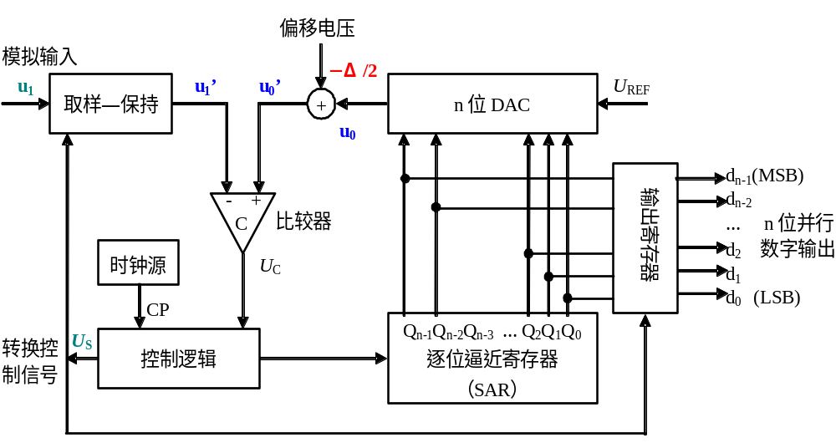
10.3 模数转换器
逐次逼近式模/数（A/D）转换器原理
逐次逼近型A/D转换器原理图

Slide 45
10.3 模数转换器
逐次逼近式模/数（A/D）转换器原理
①转换开始前先将逐次逼近寄存器SAR清“0”；
②开始转换以后，第一个时钟脉冲首先将寄存器最高位置成1，使输出数字为100…0。这个数码被D/A转换器转换成相应的模拟电压u_{o}，经偏移Δ/2后得到u_{O}′＝u_{O}－Δ/2，并送到比较器中与u_{I}′进行比较。若u_{I}′＜u_{o}′，说明数字过大，故将最高位的1清除置零；若u_{I}′≥u_{o}′，说明数字还不够大，应将这一位保留。
③然后，按同样的方法将次高位置成1，并且经过比较以后确定这个1是保留还是清除。这样逐位比较下去，一直到最低位为止。比较完毕后，SAR中的状态就是所要求的数字量输出。

Slide 46
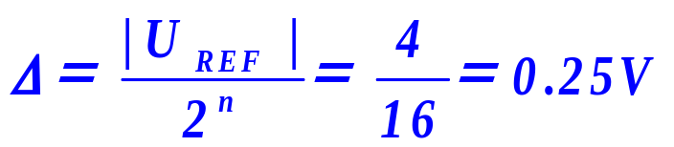
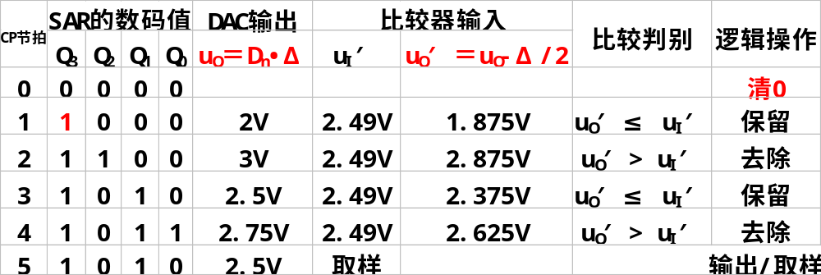
10.3 模数转换器
例：若U_{REF}＝-4V，n＝4。当采样保持电路输出电压u_{I}′=2.49V时，试列表说明逐次逼近型ADC电路的A/D转换过程。
解：量化单位为
偏移电压为Δ/2＝0.125V
转换的结果为：d₃d₂d₁d₀＝1010。

Slide 47
10.3 模数转换器
逐次逼近式A/D转换所需的时间：
一个8位转换器完成一次转换大致需要8×8=64个时钟周期
例：ADC0809是8位逐次逼近式A/D转换器，典型工作时钟频率为640kHz。完成一次转换的时间大约为：
tc=64 ×（1/(640 ×10³)秒）=100us
若为多通道采集，如8通道，转换时间则是单通道的8倍。

Slide 48
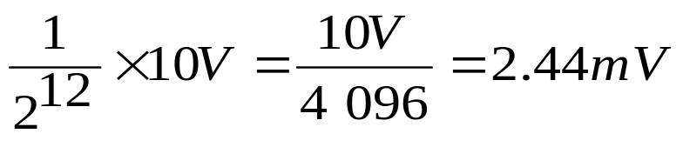
10.3 模数转换器
三、A/D转换器的主要技术指标
1. 分辨率
分辨率指A/D转换器对输入模拟信号的分辨能力。从理论上讲，一个n位二进制数输出的A/D转换器应能区分输入模拟电压的2^{n}个不同量级，能区分输入模拟电压的最小差异为
（满量程输入的1/2^{n}）。
例如，A/D转换器的输出为12位二进制数，最大输入模拟信号为10V，则其分辨率为
分辨率=

Slide 49
10.3 模数转换器
2. 转换时间
转换时间是指A/D转换器从接到转换启动信号开始，到输出端获得稳定的数字信号所经过的时间。
A/D转换器的转换速度主要取决于转换电路的类型，不同类型A/D转换器的转换速度相差很大。
①双积分型A/D转换器的转换速度最慢，需几百毫秒左右；
②逐次逼近式A/D转换器的转换速度较快，需几十微秒；
③并行比较型A/D转换器的转换速度最快，仅需几十纳秒时间。

Slide 50
10.3 模数转换器
3. 转换误差
它表示A/D转换器实际输出的数字量和理论上输出的数字量之间的差别。常用最低有效位的倍数表示。
例如，转换误差≤ 。就表明实际输出的数字量和理论上应得到的输出数字量之间的误差小于最低位的半个字。
例：某信号采集系统要求用一片A/D转换集成芯片在1s内对16个热电偶的输出电压分数进行A/D转换。已知热电偶输出电压范围为0～25mV（对应于0～450℃温度范围），需分辨的温度为0.1℃，试问应选择几位的A/D转换器？其转换时间为多少？
解：
分辨率=
12位ADC的分辨率=
故需选用13位A/D转换器。
转换时间=

Slide 51
10.3 模数转换器
四、8位集成ADC0809
ADC0809是8位八通道逐次逼近型A/D转换器。
1.ADC0809特性参数
分辨率： 8位
精度： 8位
转换时间： 100µs
增益温度系数： 20ppm/℃
输入电平： TTL
功耗： 15mW

Slide 52
10.3 模数转换器
START
CLK
2.ADC0809工作原理
EOC
控制与时序
IN7
8路
模拟
开关
SAR
三态
输出
锁存
缓冲
器
D7
IN0
树状开关
D0
ADDA
ADDB
ADDC
ALE
地址
锁存
与
译码
电阻网络
Vcc GND
VREF+
VREF-
OE
ADC0809功能方框图

Slide 53
10.3 模数转换器
2.ADC0809工作原理
①输入3位地址信号，在ALE脉冲的下降沿将地址锁存，经译码选通某一通道的模拟信号进入比较器；
②发出A/D转换启动信号START，在START的上升沿将SAR清0，转换结束标志EOC变为低电平，在START的下降沿开始转换；
③转换过程在时钟脉冲CLK的控制下进行；
④转换结束后，EOC跳为高电平，在OE端输入高电平，从而得到转换结果输出。

Slide 54
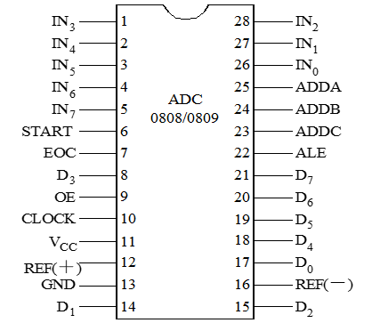
10.3 模数转换器
3.ADC0809引脚功能

Slide 55
10.3 模数转换器
3.ADC0809引脚功能
IN₀～IN₇：8路模拟电压输入。
ADDC、ADDB、ADDA：3位地址信号。
ALE：地址锁存允许信号输入，高电平有效。
D₇～D₀（2⁻¹～2⁻⁸）：8位二进制数码输出。
OE：输出允许信号，高电平有效。即当OE=1时，打开输出锁存器的三态门，将数据送出。
U_{R(+)}和U_{R(-)}：基准电压的正端和负端。

Slide 56
10.3 模数转换器
CLK：时钟脉冲输入端。一般在此端加500kHz的时钟信号。
START：A/D转换启动信号，为一正脉冲。在START的上升沿将逐次比较寄存器SAR清0，在其下降沿开始A/D转换过程。
EOC：转换结束标志输出信号。在START信号上升沿之后EOC信号变为低电平；当转换结束后，EOC变为高电平。此信号可作为向CPU发出的中断请求信号。

Slide 57
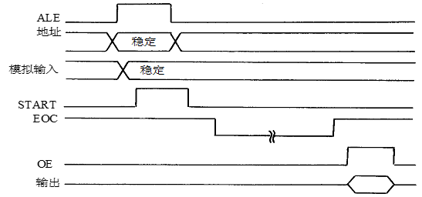
10.3 模数转换器
3. 工作时序
ADC0808/0809的工作时序如下图所示。从图中可以看出各信号的时序关系，进一步理解上面所讲的转换过程中的信号功能。完成一次转换所需要的时间为66~73个时钟周期。
图 ADC0808/0809的工作时序

Slide 58
10.3 模数转换器
4. ADC0808/0809的主要性能指标。
· 分辨率为8位。
· 转换时间为100 μs（时钟频率为640 Hz）。
· 具有锁存控制功能的8路模拟开关，能对8路模拟电压信号进行转换。
· 输出电平与TTL电平兼容。
· 单电源+5 V供电。基准电压由外部提供，典型值为+5 V。 此时允许模拟量输入范围为0~5 V。功耗为10 mW。
ADC0808/0809的数字量输出值D（换算到十进制）与模拟量输入值V_{IN}之间的关系如下：

Slide 59
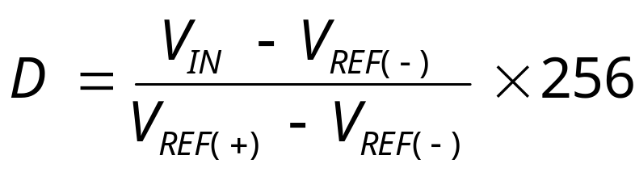
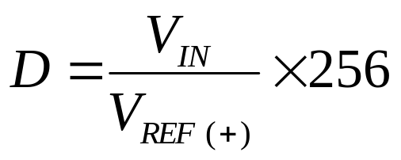
10.3 模数转换器
通常V_{REF（-）}=0 V，所以
当V_{REF}（+）=5V，相应于V_{IN}=0~4.98 V，D=0~255（00H~FFH）。这里由于数字量的满量程值是255，而不是256， 因此相应地输入电压的满量程值也比5 V少1 LSB。

Slide 60
10.3 模数转换器
与ADC0808/0809同属ADC0800系列的还有ADC0816/0817， 其通道数增至16，封装为40引脚，其它性能与ADC0808/0809基本相同。ADC0800~0805系列为单通道8位转换器，除了通道数以外，其它性能与ADC0808/0809相似。
5. ADC芯片与CPU接口
通常使用的ADC一般都具有下列引脚：数据输出、启动转换、转换结束、时钟和参考电平等。ADC与主机的连接就是处理这些引脚的连接问题。

Slide 61
10.3 模数转换器
① 数据输出线的连接。
模拟信号经A／D转换，向主机送出数字量。所以，ADC芯片就相当于给主机提供数据的输入设备。
能够向主机提供数据的外设很多，它们的数据线都要连接到主机的数据总线上。为了防止总线冲突，任何时刻只能有一个设备发送信息。因此，这些能够发送数据的外设的数据输出端必须通过三态缓冲器连接到数据总线上。由于有些外设的数据不断变化，如A/D转换的结果，随模拟信号变化而变化，所以，为了能够稳定输出，还必须在三态缓冲器之前加上锁存器，保持数据不变。为此，大多数向系统数据总线发送数据的设备都设置了锁存器和三态缓冲器，简称三态锁存缓冲器或三态锁存器。

Slide 62
10.3 模数转换器
② A/D转换的启动信号。当一个ADC在开始转换时，必须加一个启动信号。芯片不同， 要求的启动信号也不同， 一般分脉冲启动信号和电平控制信号。
脉冲信号启动转换的ADC，只要在启动引脚加一个脉冲即可，如ADC0809、AD574。通常都是采用外设输出信号和地址译码器的端口地址信号经逻辑电路进行控制。
电平信号启动转换是在启动引脚上加一个所要求的电平。电平加上之后，A/D转换开始，而且在转换过程中，必须保持这一电平，否则，将停止转换。在这种启动方式中，CPU送出的控制信号必须通过寄存器保持一段时间。
软件上通常是在要求启动A/D转换的时刻，用一个输出指令产生启动信号，这就是编程启动。此外，也可以利用定时器产生信号，这样可以方便地实现定时启动，适合于固定延迟时间的巡回检测等应用场合。

Slide 63
10.3 模数转换器
③ 转换结束信号的处理方式。
当A/D转换结束，ADC输出一个转换结束信号，通知主机， A／D转换已经结束，可以读取结果。主机检查判断A／D转换是否结束的方法主要有四种：
· 中断方式。这种方式下，把结束信号作为中断请求信号接到主机的中断请求线上。当转换结束时，向CPU申请中断， CPU响应中断后，在中断服务程序中读取数据。这种方式下ADC与CPU同时工作，适用于实时性较强或参数较多的数据采集系统。
· 查询方式。这种方式下， 把结束信号作为状态信号经三态缓冲器送到主机系统数据总线的某一位上。主机在启动转换后开始查询是否转换结束，一旦查到结束信号，便读取数据。 这种方式的程序设计比较简单，实时性较强，是比较常用的一种方法。

Slide 64
10.3 模数转换器
· 延时方式。这种方式下，不使用转换结束信号。主机启动A／D转换后，延时一段略大于A／D转换的时间，即可读取数据。延时通常可以采用软件延时程序，也可以用硬件完成延时。采用软件延时方式，无需硬件连线，但要占用主机大量时间。
延时方式多用于主机处理任务较少的系统中。
· DMA方式。这种方式下，把结束信号作为DMA请求信号。转换结束，即启动DMA传送，通过DMA控制器直接将数据送入内存缓冲区。这种方式特别适合要求高速采集大量数据的情况。

Slide 65
10.3 模数转换器
④ 时钟的提供。
时钟是决定A／D转换速度的基准，整个转换过程都是在时钟作用下完成的。时钟信号的提供有两种。一种是由外部提供，它可用单独的振荡电路产生，更多的则用主机时钟分频得到；另一种是由芯片内部提供，一般用启动信号启动内部时钟电路， 只在转换过程中才起作用。

Slide 66
10.3 模数转换器
3. ADC0809与微处理器的连接
⑴ 直接连接
IOR
OE
Vcc
+5V
ADC0809具有三态输出缓冲器，可以与CPU直接连接。
若地址译码器的输出Y1的地址为84H~87H，则采用无条件传送方式从输入通道IN7读入一个模拟量的程序为：
IOW
ALE
START
VREF+
译码
ADDC
ADDB
ADDA
D7~D0
EOC
CLOCK
VREF-
GND
Y1
A7~A2
D7~D0
IN7
IN0
ADC
0809
Nc
MOV AL，07H
OUT 84H，AL
CALL DELAY120
IN AL，84H
8分频
CLK
ADC0809直接与微处理器的连接
若采用中断方式，可用ADC0809的EOC输出端作为CPU的中断申请信号，在中断服务程序中读入转换后的数据。

Slide 67
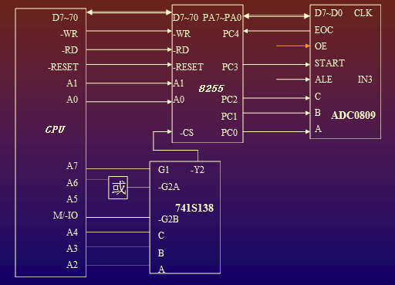

10.3 模数转换器
8255综合练习 方式0应用举例4
要求：将IN7上的模拟量转换成数字量，存入BUF单元
要求：
掌握芯片之间连接
相应端口地址会分析。
看懂图上的芯片之间的联系
编写控制程序。
分析：
A口做数据输入端口
B口没有使用
C口高4位是输入口，低4位是输出口
均采用方式0进行控制。

Slide 68
10.3 模数转换器
ADC0809的工作原理：
1、用C、B、A三个端子选择模拟量的输入（IN0---IN7）端：000-----IN0、001----IN1、……、110----IN6、111----IN7 （每次只能转换1路，所以要先选择）
2、ALE有效时，CBA上信号存入ADC内的地址锁存器中
CBA上面的数据随时都有，什么时候是选择模拟量通道的那个信号呢，ALE有效的时候，CBA上的数据被锁存，这个信号才是输出端选择信号。
3、START端有正脉冲，启动AD转换
注：ALE 和START 接到同一个引脚上。
4、转换结束时，EOC为“1”
转换时间：64个外部时钟周期
5、ADC的数据输出锁存器后接有缓冲器，缓冲器靠OE=“1”选中 。如果OE不打开，锁存器与CPU间就不联通。
6、转换好的数据从D7----D0端传给CPU
分析顺序：
CPU与8255连线
CPU与译码器间的连线，读懂8255的端口地址
8255与外设连接
C口低4位是输出用

Slide 69
10.3 模数转换器
8255的端口地址分析
A7 A6 A5 A4 A3 A2 A1 A0
1 0 0 0 1 0 X X
A口：88H、 B口：89H、 C口：8AH、控制字口：8BH
工作方式控制字
MOV AL，1001 1000B
OUT 8BH，AL
选择IN7并启动A/D转换
MOV AL，0000 0111B ; PC2 PC1 PC0;此时不启动转换，PC3=0
OUT 8AH，AL；选择IN7
MOV AL，0000 1111B
OUT 8AH，AL
MOV AL，0000 0111B ;START引脚上0-1-0有一个脉冲
OUT 8AH，AL；启动A/D转换，蓝色111决定了端口

Slide 70
10.3 模数转换器
检查A/D转换是否结束？并打开输出缓冲器
L1： IN AL，8AH ；检查PC4
TEST AL，0001 0000B
JZ L1； AD转换没有结束转L1
AD转换结束处理
（打开输出缓冲器靠硬件连线解决）
接收转换好的数据
IN AL，88H
MOV DI，OFFSET BUF
MOV [DI]，AL

Slide 71
10.3 模数转换器
问题：用一片8255A并行接口芯片控制ADC0809的转换过程
8分频
CLOCK
分析：8255A有三个8位的并行口，可用PB口输出0809的通道选择编码和控制ADC的启动，PC口输入ADC的状态。 PA口作为他用，
CLK
+5V
D7~D0
Vcc
IOWR
IORD
D7 ~ D0
A0
A1
A7 ~ A2
8
2
5
5
A
ALE
START
VREF+
WR
RD
DB
A0
A1
PB4
PB2
PB1
PB0
PA
PC7
VREF-
GND
实现：首先完成CPU与8255的连接，然后根据分析完成ADC与8255的连接
ADDC
ADDB
ADDA
EOC
OE
8088
总线
IN7
IN0
译码
ADC
0809
Y0
CS
Y1
Y0地址为80H~83H
Y1 地址为84H~87H
ADC 0809通过8255A的接口原理图

Slide 72
10.3 模数转换器
例：对ADC0809的IN0至IN7巡回进行采样一次，并将采样的数据存放在以DATA开始的内存单元中。
第一步：程序初始化 8255控制字:10011000B
第二步：输出通道号,启动ADC
第三步：判ADC转换结束否？结束则读入数据，存入内存。否则再判
第四步：修改循环变量判测量完否？未完继续

Slide 73
10.3 模数转换器
MOV AL，98H ；8255方式0，PA口输入，
OUT 83H，AL ；PB口输出，PC口高四位输入
MOV DI，OFFSET DATA ；置内存首址
MOV AX，00H ；开关初始编码
MOV CX，8
例：对ADC0809的IN0至IN7巡回进行采样一次，并将采样的数据存放在以DATA开始的内存单元中。
第一步：程序初始化
8255控制字：10011000B
AGA：MOV AL，AH ；输出通道编码
OUT 81H，AL
ADD AL，10H ；启动ADC
OUT 81H，AL
SUB AL，10H
OUT 81H，AL
CALL DELAY ; 延时
第二步：输出通道号
启动ADC
LOP：IN AL，82H ；检查EOC
TEST AL，80H
JZ LOP ；EOC=0，继续查询
IN AL，84H ；EOC=1，读入数据
MOV [DI]，AL ；存入内存
第三步：判ADC转换结束否？结束则读入数据，存入内存。否则再判
第四步：修改循环变量
判测量完否？未完继续
INC DI ；修改指针
INC AH ；修改通道编码
LOOP AGA ；未完继续

Slide 74
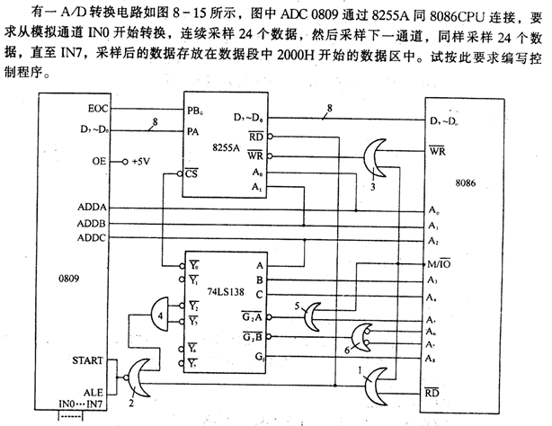
10.3 模数转换器

Slide 75
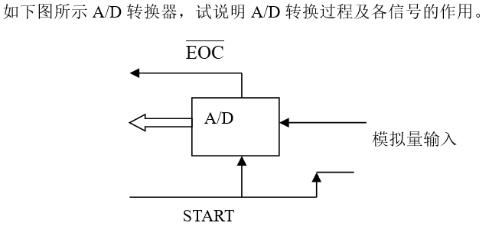
10.3 模数转换器
通过START上升沿启动由ADDC、ADDB、ADDA选择的模拟通道进行转换，A/D器件将模拟输入量转换成数字量；当EOC状态信号为高电平时，表示转换结束，之后可以从数据线读取转换结果。

